Slide 1
राजनीति विज्ञान
SECOND SEMESTER
राष्ट्रवाद

Slide 2
राष्ट्रवाद का अर्थ
राष्ट्रवाद का अर्थ है कि राष्ट्र के प्रति निष्ठा, उसकी प्रगति और उसके प्रति सभी नियम आदर्शों को बनाए रखने का सिद्धान्त। राष्ट्रवाद (NATION) राष्ट्र का जन्म लेटिन भाषा शब्द नेशों से हुआ है, जो सामूहिक जन्म अथवा वंश के भाव को व्यक्त करता है, परंतु आधुनिक काल में इसका अर्थ राष्ट्रीयता (NATIONALITY) शब्द का समरूपी होने पर ‘राष्ट्र’ शब्द किसी राष्ट्रीयता की सामान्य राजनीतिक चेतना का घोतक है जो, ए. जिम्मर्न के अनुसार ‘किसी सुनिश्चित स्वदेश के साथ जुड़ी विचित्र तीव्रता, घनिष्ठता तथा सम्मान की भावना का संयुक्त रूप है।

Slide 3
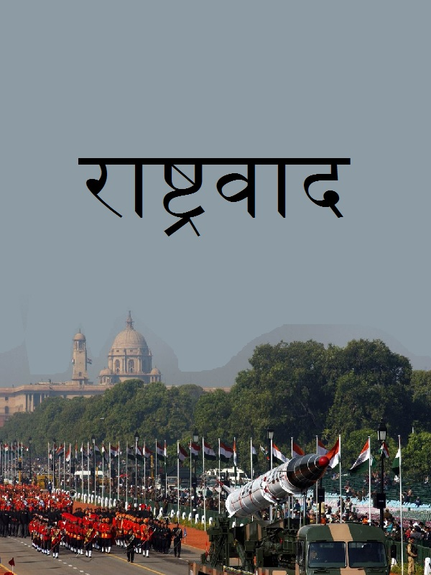

Slide 4
राष्ट्रवाद की परिभाषा
स्वामी विवेकानन्द जी ने भी राष्ट्रवाद सम्बन्धी अवधारणा ही है इन्हीं विचारों के कारण उन्हें एक राजनीतिक चिन्तक की भी संज्ञा दी जा सकती है। उनके राजनीतिक विचार, धार्मिक एवं सामाजिक विचारों के सहगामी है स्वामी विवेकानन्द राष्ट्रवाद का आध्यात्मिकरण करने के पक्षपाती थे।
बाल गंगाधर तिलक संकीर्ण राष्ट्रवादी भावना का विरोध करते थे। उन्होंने वेदान्त की मानव एकता की धारणा को राष्ट्रवाद के माध्यम से प्राप्त कर विश्वबन्धुत्व की स्थापना की। वे अन्तर्राष्ट्रवाद को ही राष्ट्रवाद का उन्नत रूप मानते है।

Slide 5
एनी बेसेंट ने भी फिक्टे, हेगेल और अरविन्द की भांति राष्ट्रवाद के आध्यात्मिक पक्ष का प्रतिपादन किया। उनके अनुसार राष्ट्र एक आध्यात्मिक सत्ता है और ईश्वर की एक अद्भुत अभिव्यक्ति है।
रेनन के अनुसार राष्ट्रवाद की विशेषत: आध्यात्मिक रूप में है। आध्यात्मिक राष्ट्रवाद के जनक मैजिनी है उनके अनुसार ‘भगवान से प्रदत्त राष्ट्र हमारे घर जैसा है।’

Slide 6
राष्ट्रवाद का इतिहास
राष्ट्रवाद और आधुनिक राज्य के इतिहास के बीच एक संरचनागत संबंध है। 16वीं एवं 17वीं शताब्दी के आसपास यूरोप में आधुनिक राज्य का उदय हुआ, जिसने राष्ट्रवाद के रूप में सर्वाधिक महत्वपूर्ण भूमिका निभाई। इसके विपरीत मध्ययुगीन यूरोप में राजसत्ता किसी एक शासक या सरकार के पास बँटी हुई थी। राष्ट्रवाद के सिद्धान्त को समझने के लिए उस घटनाक्रम को समझना आवश्यक है, जिसने आधुनिक राजसत्ता के जन्म के हालात बनें।

Slide 7


Slide 8
राष्ट्रवाद के अनिवार्य तत्व
1. सामान्य जाति का रक्त संबंध - सामान्य जाति, नस्ल या रक्त संबंध के घटक से लोग सरलतापूर्वक आपस में बंध जाते हैं।
2. सामान्य धर्म - समान धर्म ने भी लोगों को एकबद्ध करने में अहम भूमिका निभाई है। आज भी, मुख्य रूप में, विश्व के मुस्लिम राष्ट्रों में समान धर्म एक प्रबल शक्ति है।
3. सामान्य भाषा - भाषा लोगों के बीच आपसी संपर्क का माध्यम है। किसी राष्ट्र के लोग अपने विचारों व संस्कृति को सांझे साहित्य, देशभक्ति के गानों के रूप में अभिव्यक्त करते हैं।

Slide 9
4. सामान्य इतिहास तथा संस्कृति - समान मनोवैज्ञानिक चिन्तन शैली, साथ-साथ सोचने, काम करने, राष्ट्र पर आए कष्ट को एक साथ सहने एवं समृद्धि को एक साथ बांटने के तथ्य से भी प्रभावित होती है।
5. समान राजनैतिक आकांक्षाएं - जब किसी राष्ट्र के लोग विदेशी नियंत्रण में रहते हैं तो वे सब एकजुट, उसके विरूद्ध संघर्ष कर उससे मुक्ति चाहते हैं और एक स्वतंत्र राष्ट्र की स्थापना करते हैं।
6. भौगोलिक निकटता - राष्ट्र कहलाने के लिए भौगोलिक निकटता होना आवश्यक है। एक राष्ट्र यदि एक दूसरे से दूर टुकड़ों में बंटा हो तो राष्ट्रीय एकता की प्रक्रिया में बाधा पड़ती है। 1971 में पाकिस्तान के विखंण्डन का यह भी एक कारण था।

